Slide 1
资金脉搏——
震荡分化
（紧跟资金脉搏，捕捉短线机会）
2025 .02.21
主讲老师
梁洁云
执业编号
A1120619060027
Notes:
静待拐点

Slide 2
大盘环境

Slide 3
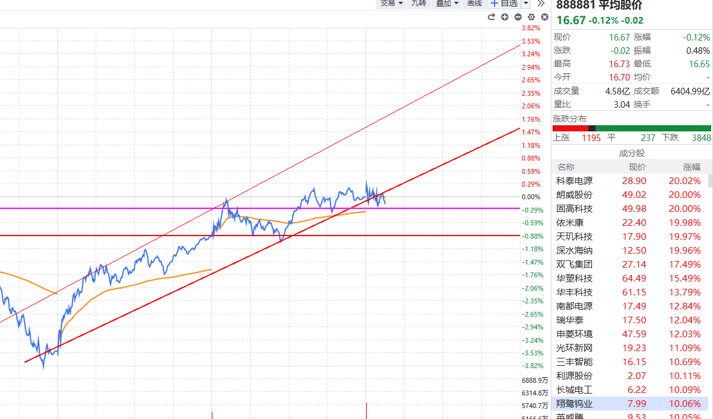
大盘状态
昨日市场在机器人、AI眼镜、消费电子等端侧AI强势带动下，百股涨停，短线赚钱效应较好，全天成交金额1.7万亿，保持高位水平，市场承接能力较强。不过市场整体依然处理轮动反弹上攻态势，实操上注意轮动节奏，端侧AI批量爆发后，软件信息、云计算、信创等也会逐步走到调整末端。昨晚阿里巴巴发布2025财年第三季度年报，第三季度营收同比增长8%（预期6.6%），云收入同比增长13%（预期9.7%），资本支出314亿（预期155亿），超出市场预期，阿里还表示，未来三年云和AI投入超过过去十年总和，美股的阿里巴巴股价涨逾8%，利好阿里产业链、云计算等方向。另外，AI医疗炒高后，AI教育也或者轮动跟上。
整体实操上，依然可以保持进攻态势，关注大科技方向的轮动和低吸，今天继续关注消费电子、芯片半导体、机器人、云计算、AI教育、数字消费等方向。

Slide 4
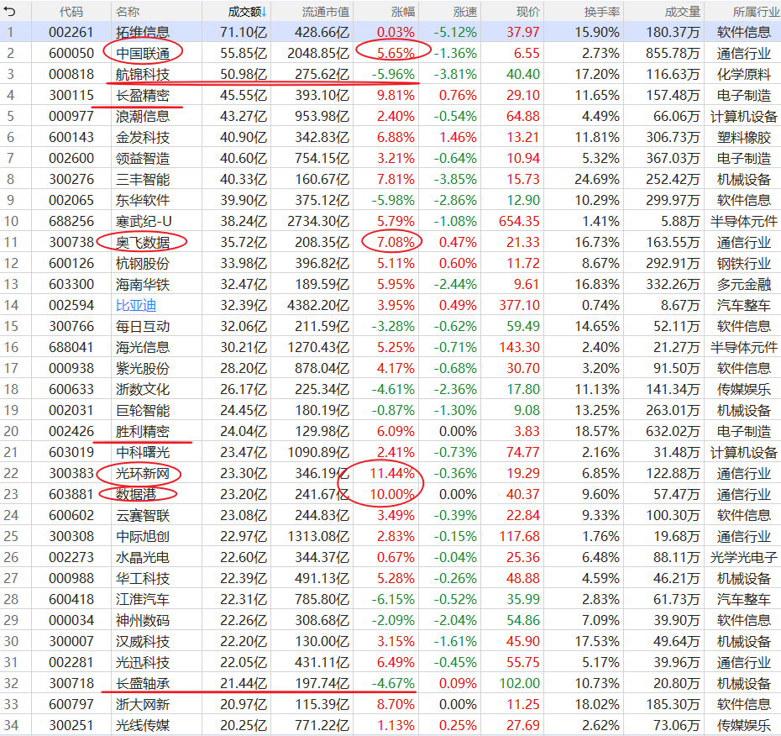
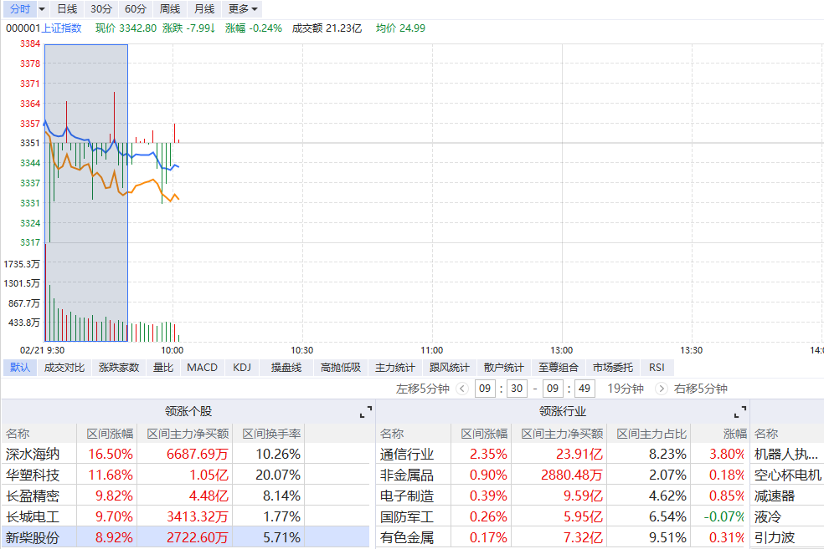
当前市场走势
早盘一小时后，全市场指数的分类表现，以及一小时后，资金和热点的情况

Slide 5
今日盘中热点
盘中资金流向以及突发热点的点评
资金流入
阿里产业
数据中心（数据、液冷、电源）
云计算
信创
消费电子（AI PC）
芯片半导体
资金流出
AI医疗、机器人
传统大消费
软件演示
①分时异动跟庄擒牛
②风口爆量回档
③主题猎手T+3回档选股
④倍量突破选股

Slide 6
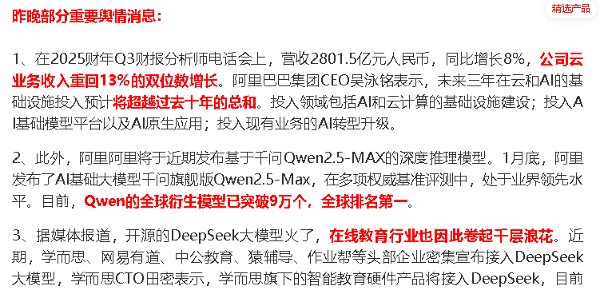
今日盘中热点

Slide 7
《好股研选》回顾和选股标准
1、中线选股要点-趋势行情
基本面（行业景气+赛道冠军+业绩向好）
技术面（底部突破回档；上升中继控盘回档；上升中继蓄势末端）
资金面（中线新入主力控盘资金、机构重仓）
2、短线选股要点-风口博弈
爆量回档+低位高换手+风口题材首次回档

Slide 8
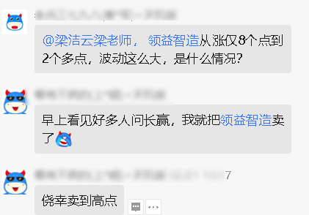
知识教学

Slide 9
震仓倍量突破战法
震仓倍量突破战法：在低位主力经过连续2次以上的建仓、震仓、洗盘后，尝试买在“放量过头”之后的回档起爆附近。
战法要点：
①低位横盘+出现连续放量（至少3天温和放量上涨）
②短期拉升+上影线震仓，随后缩量整理（第一次洗盘）
③倍量突破+收盘价站上前高（主力再度突破拉升拿筹码）
④突破次日收缩量阳线（主力做多但还不想拉升）
⑤缩量回档支撑区，甚至假跌破挖坑（主力第二次洗盘）
⑥支撑区+放量反包，买点出现

Slide 10
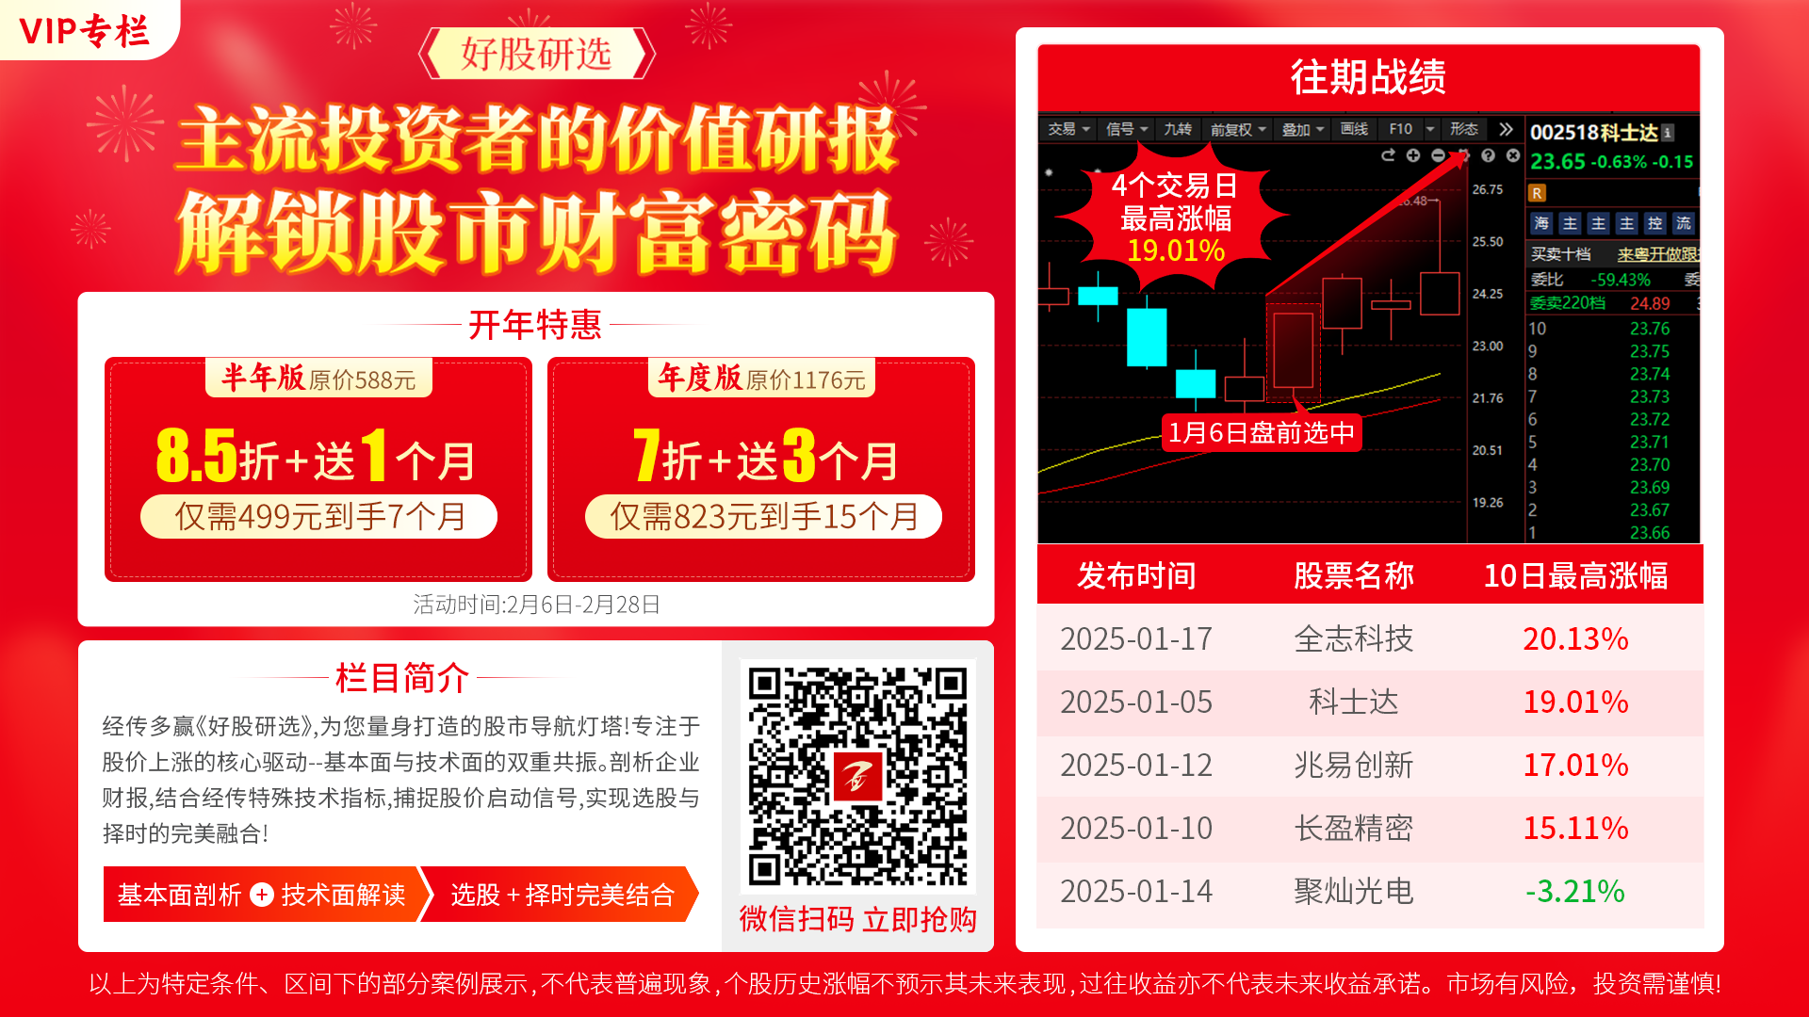
《好股研选》春节活动

Slide 11
《好股研选》手机版查看

Slide 12
《选股体系》陪跑营正式招募

Slide 13
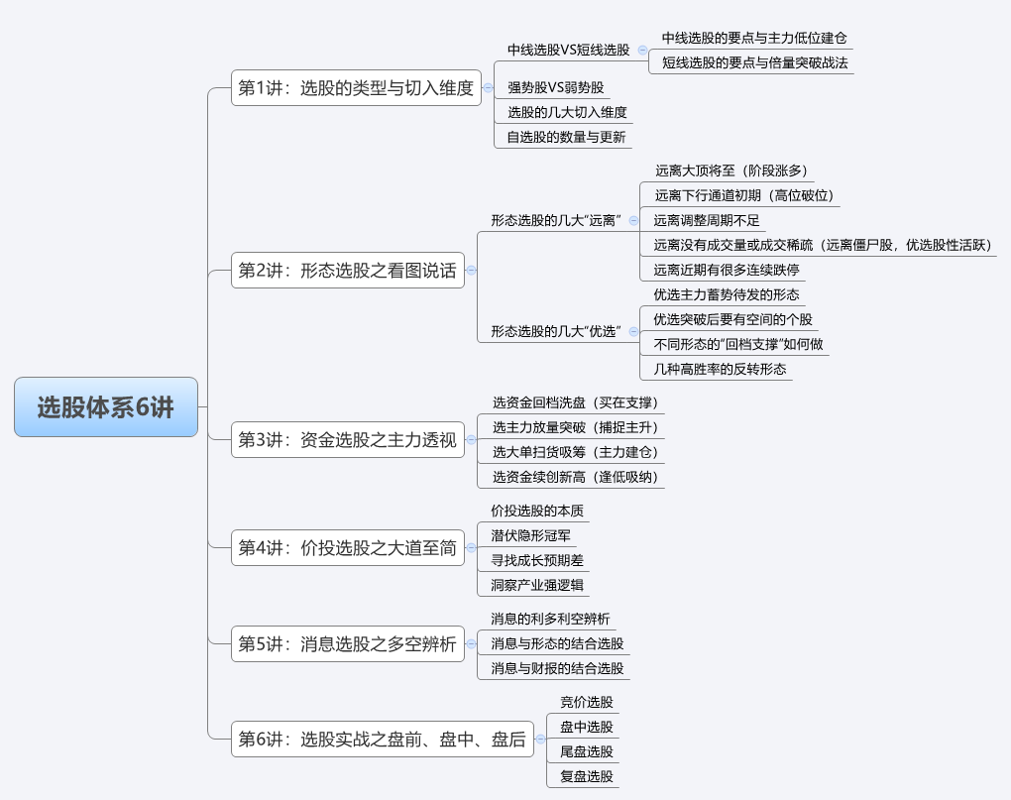
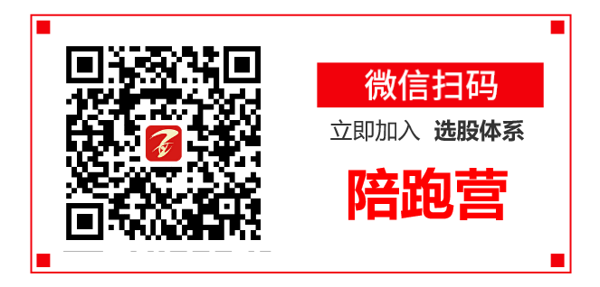
《选股体系》陪跑营正式招募
《选股体系陪跑营》 https://toujiao.n8n8.cn/introduce/136

Slide 14
操作演示

Slide 15
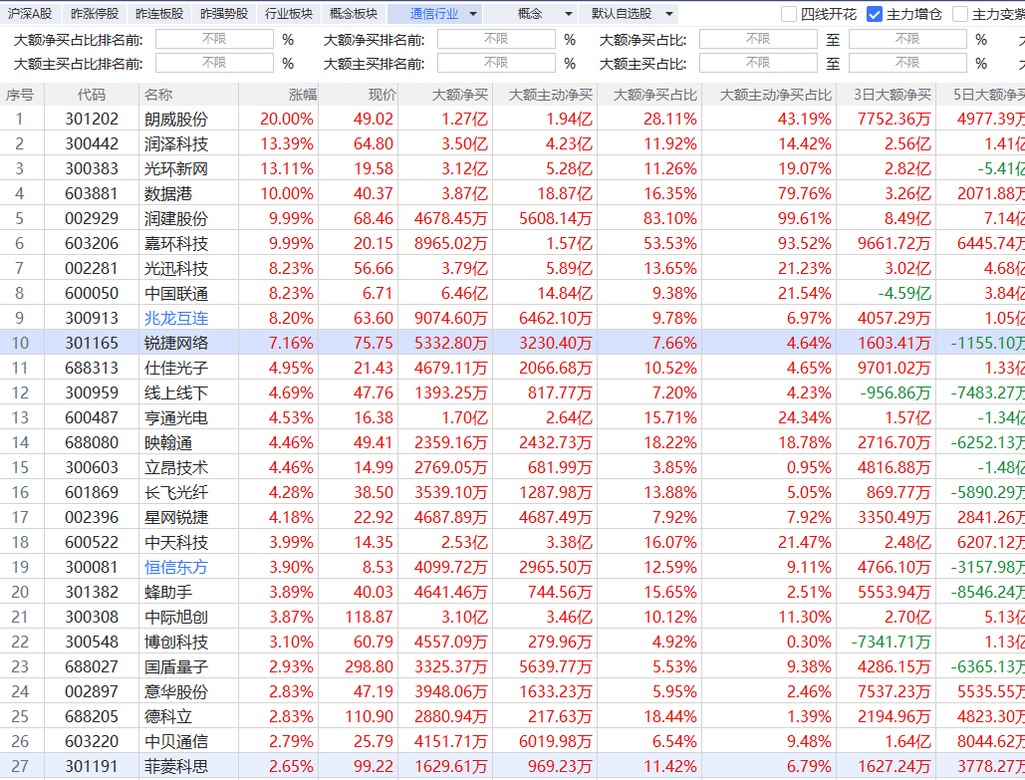
风口分时异动选股

Slide 16
风口回档选股

Slide 17
日k涨停复制选股
《涨停复制》是上升回档的升级版，主要针对近期有过涨停板的个股去捕捉再次涨停拉升的短线爆发机会。
操作要点
1、涨停突破：寻找在技术形态上有突破性的涨停板
2、回档确认：对涨停之后的回档过程做量价确认
3、复制涨停：关注回档调整后的再次启动最佳买点
回档调整
复制涨停
涨停突破
第一步：一键选出符合三板斧且近期有涨停基因个股
第二步：选出涨停板具备突破性质的个股
第三步：优选涨跌幅±4，正在回档末段或金叉初期个股
（回档的2个买点：60分钟首个金叉、日k的首个金叉）

